Slide 1
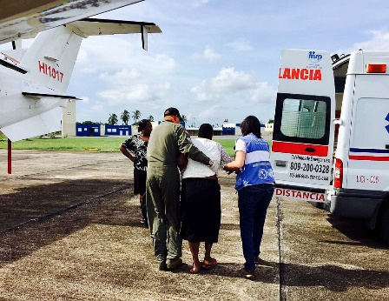
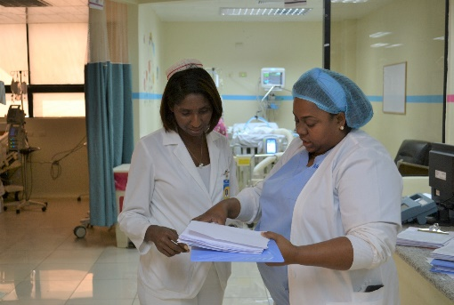
Misión
Liderar esfuerzos colaborativos estratégicos entre
los Estados
Miembros y otros aliados, para promover la equidad en salud,
combatir la
enfermedad, y mejorar la calidad y
prolongar la duración de la vida de los pueblos de las Américas.
Valores
EQUIDAD
Lucha por la imparcialidad y la justicia mediante la eliminación de las diferencias que son evitables e innecesarias.
EXCELENCIA
Logro de la más alta calidad en lo que hacemos.
SOLIDARIDAD
Promoción de intereses y responsabilidades compartidas, facilitando esfuerzos colectivos para alcanzar metas comunes.
RESPETO
Aceptación de la dignidad y la diversidad
de los individuos, grupos y países.
INTEGRIDAD
Garantía de un desempeño transparente, ético y responsable.
Visión
Ser el mayor catalizador para asegurar que toda la población de las Américas goce de una óptima salud y
contribuir al
bienestar de sus familias y sus comunidades.
La cooperación técnica de OPS/OMS en el país abarca las áreas de:
Enfermedades transmisibles.
Enfermedades no transmisibles, salud mental y factores de riesgo.
Sistemas y Servicios de Salud.
Inmunizaciones.
Salud materno infantil y adolescente.
Emergencias en salud.
Cambio climático y determinantes ambientales en salud.
Gestión integral, vigilancia y análisis de la información en salud para la toma de decisiones.
Promoción de la salud a través del ciclo de vida.
Plaza de la Salud, calle Pepillo Salcedo (Recta Final), casi esquina San Cristóbal, Ens. La Fé, Santo Domingo, República Dominicana Teléfono: 809-562-1519 Fax: 809-544-0322 Email: DORPWR@paho.org
www.paho.org/dor
Opsdominicana OPSOMSRD
OPSPAHO PAHOTV
República Dominicana

Slide 2
OMO
QUÉ HACEMOS
¿Qué hacemos?
El trabajo de cooperación técnica de la Organización Panamericana de la Salud/Organización Mundial de la Salud (OPS/OMS) en la República Dominicana consiste en:
El acompañamiento a las autoridades locales para impulsar políticas públicas que garanticen la salud y el bienestar de la población.
Promover el intercambio de conocimientos y la capacitación de los recursos humanos en salud.
A través de la gestión del conocimiento, aportar apoyo técnico para la elaboración de guías, protocolos, publicaciones y propiciar la investigación científica.
Gestionar el apoyo financiero y la adquisición de insumos de calidad y a precios justos a través de mecanismos como el Fondo Estratégico de la OPS y el Fondo Rotatorio para el acceso a las vacunas.
Promover coordinaciones y alianzas con otras agencias, socios y otros Estados Miembros a fin de gestionar acciones y soluciones conjuntas en beneficio de la salud de las comunidades, entre otras actividades.
e
el organismo
sistema
continente
contra
La Organización Panamericana de la Salud en la República Dominicana
dando
s,
pa
de
la
y la tres decenios en la
La República Dominicana se inició como país miembro de la OPS en el año 1947 y en el 1964 se instala la primera oficina de representación a nivel local. La cooperación técnica de la Organización en el país ha ido evolucionando a través del tiempo, manteniendo la función de asesoría técnica y de políticas, mediante el acompañamiento y transferencia del conocimiento científico-técnico para el fortalecimiento de las capacidades nacionales.
anza
y continente
Objetivos de Desarrollo Sostenible 2030: salud y bienestar para todos y todas
La estrategia de cooperación de la OPS/OMS responde a las prioridades y necesidades de los países, además de que se enmarca en el logro de los Objetivos de Desarrollo Sostenible (ODS). De los 17 ODS, el objetivo 3, “Garantizar una vida sana y promover el bienestar de todos a todas las edades”, y sus 13 metas son directamente pertinentes al mandato de la Organización. Asimismo, existen metas relacionadas con la salud en otros ODS (como Fin de la Pobreza; Hambre Cero; Igualdad de Género; Agua Limpia y Saneamiento; Reducción de las Desigualdades; Acción por el clima; Alianzas para lograr Objetivos), clara expresión de la transversalidad del componente salud para el desarrollo social.
Construir sistemas de salud resilientes
Trabajamos junto a las autoridades locales para enfrentar cualquier tipo de emergencia en salud, como es el caso de la COVID-19 caracterizada por la OMS como pandemia en marzo de 2020. En este trabajo conjunto apoyamos al país en el fortalecimiento de las capacidades básicas establecidas en el Reglamento Sanitario Internacional (RSI) que incluyen la detección, notificación y verificación de casos; acciones de respuesta en los puntos de entrada; el fortalecimiento de las capacidades del Laboratorio Nacional; el incremento de acciones de vigilancia epidemiológica, la prevención de infecciones y la articulación de medidas de comunicación de riesgo.

